Slide 1

StackOverflow-Java-Analysis
项目成员：
吴宇贤 12212614
汤嘉阳 12110715

Slide 2
目录
CATALOGUE
一. 功能展示和结果分析
二. 项目设计
三. 技术栈
四. 项目特色
五. 踩过的坑

Slide 3
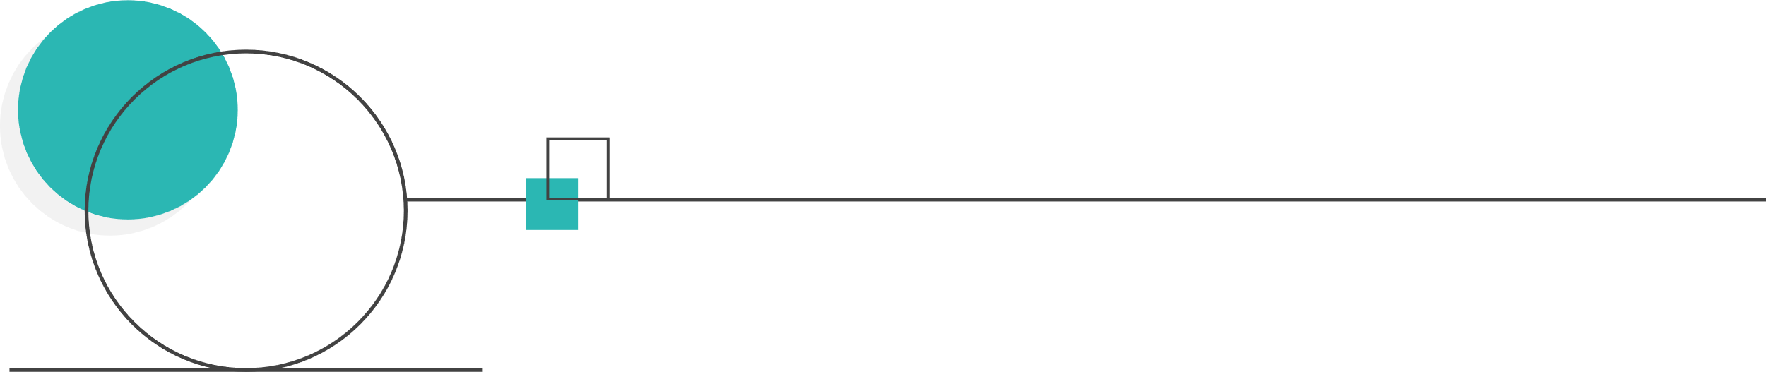
1
功能展示和结果分析
线上体验地址：http://47.112.168.61

Slide 4
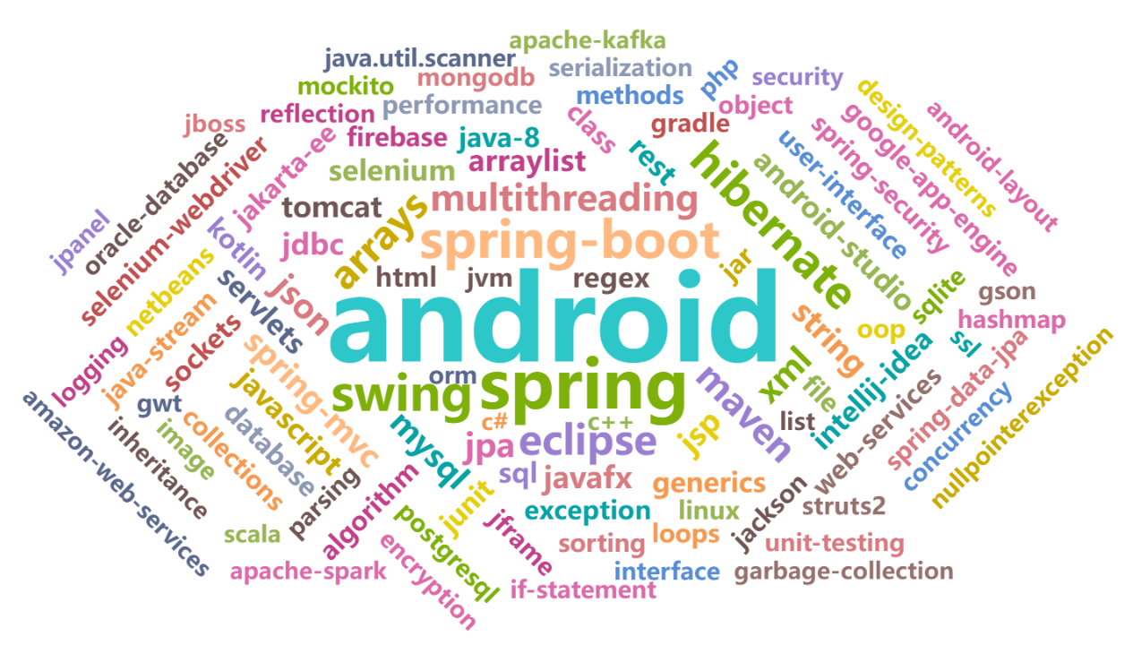
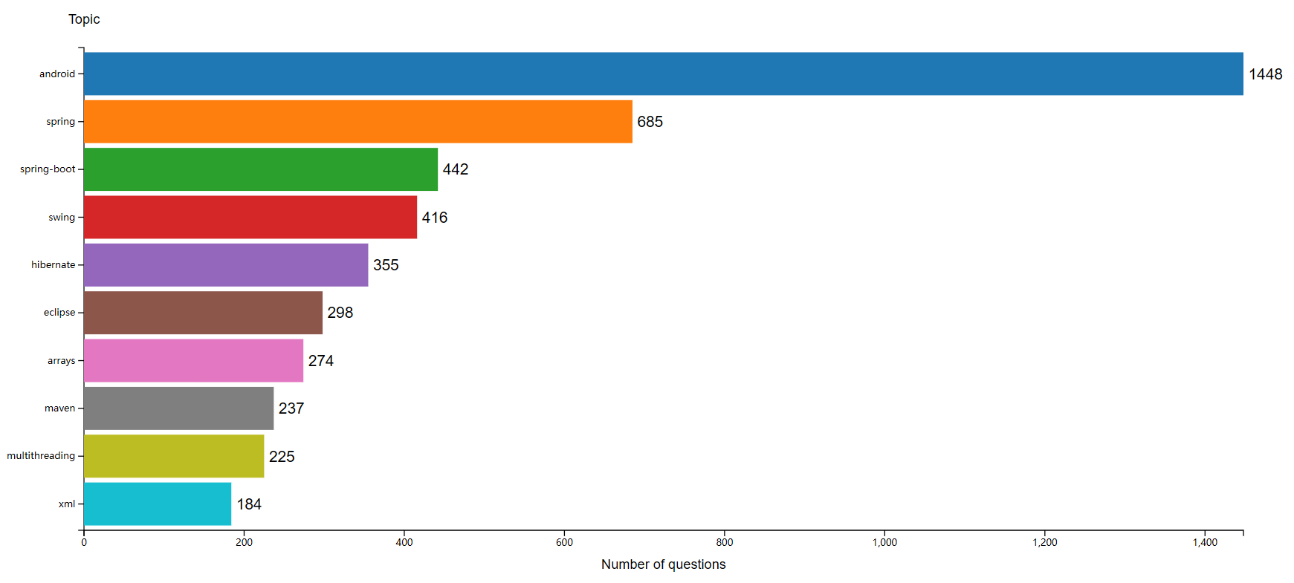
1.1
Java Topics
线上体验：http://47.112.168.61
Analysis：（2008 - now）
1.Android 领先
2.Spring 生态系统
3.JAVA语言特性
4.Eclipse、Maven、XML等工具或配置

Slide 5
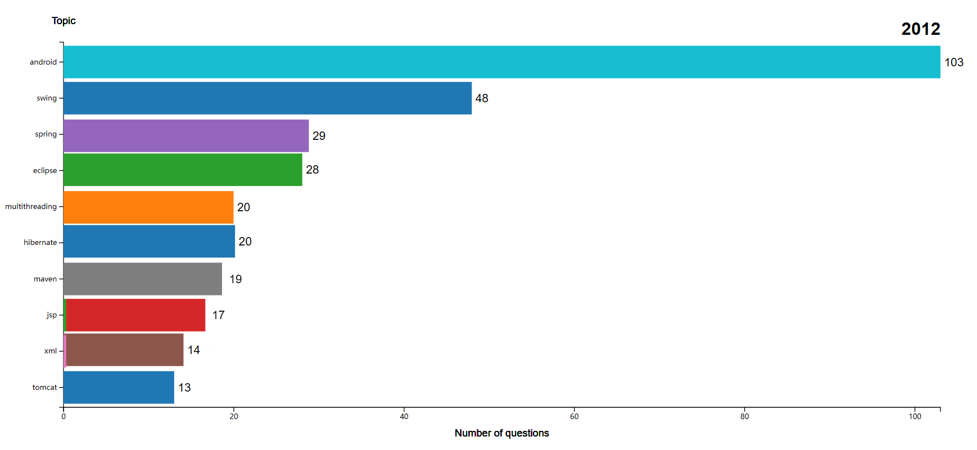
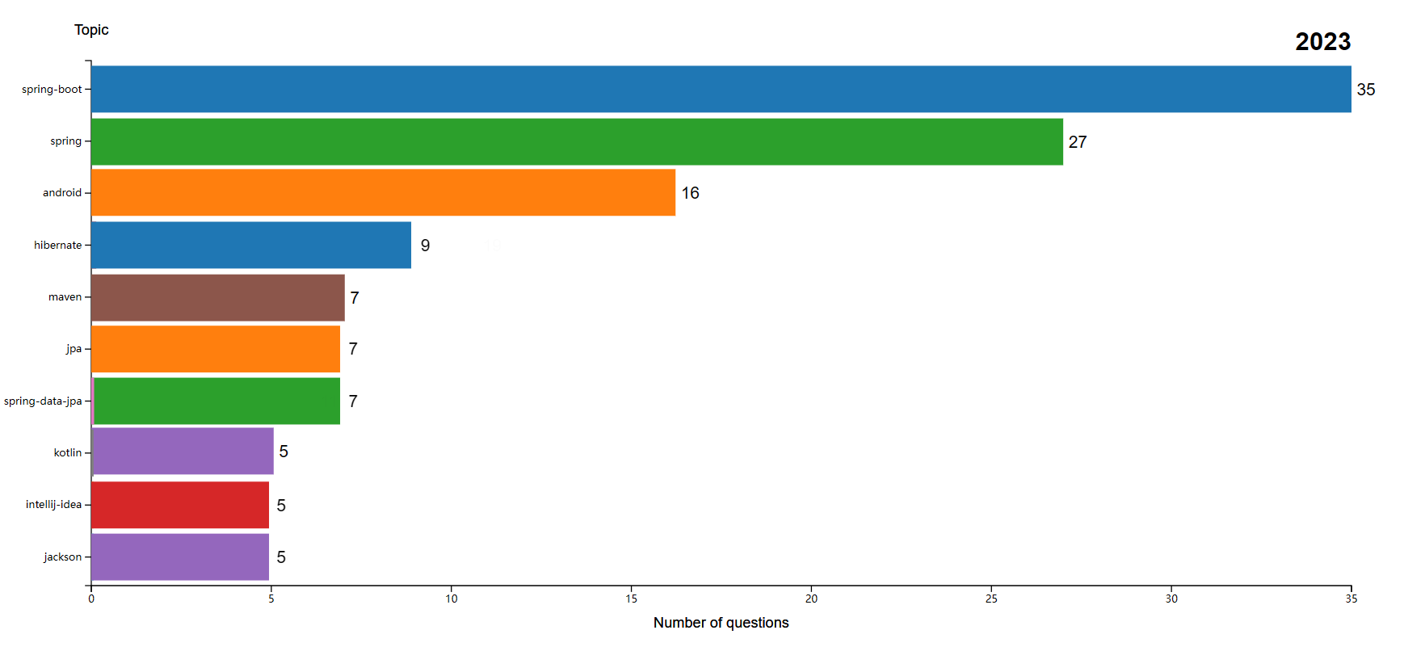
1.1
Java Topics
线上体验：http://47.112.168.61
Analysis：Java技术栈的发展和演变
1. 技术重心转移
2. 工具链现代化
3. 框架的成熟

Slide 6
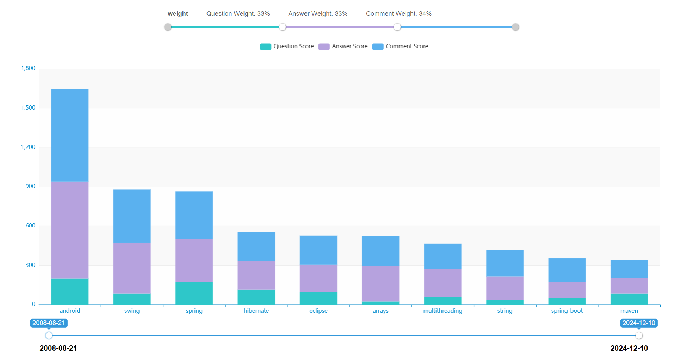
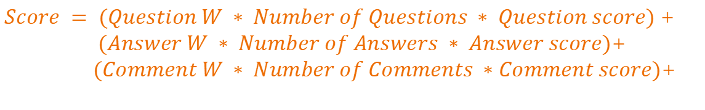
1.2
User Engagement
线上体验：http://47.112.168.61
$Score = (Question W ∗ Number of Questions ∗ Question score)$+
$(Answer W ∗ Number of Answers ∗ Answer score)$+
$(Comment W ∗ Number of Comments ∗Comment score)$+

Slide 7
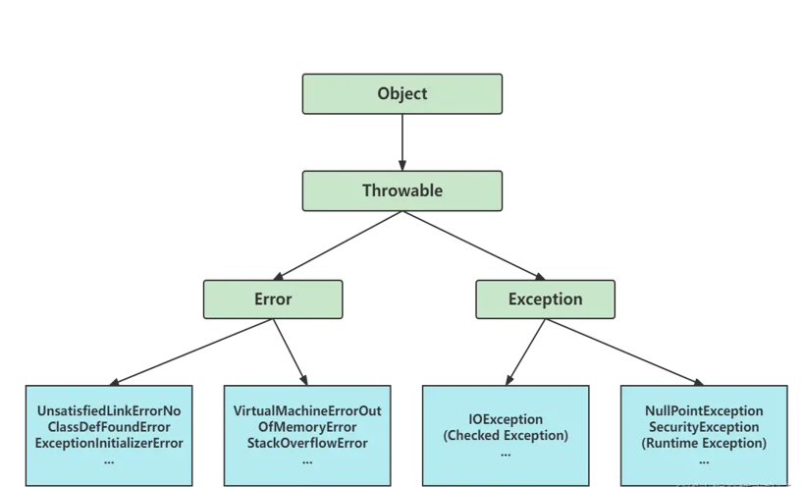
1.3
Common Mistakes
线上体验：http://47.112.168.61

Slide 8
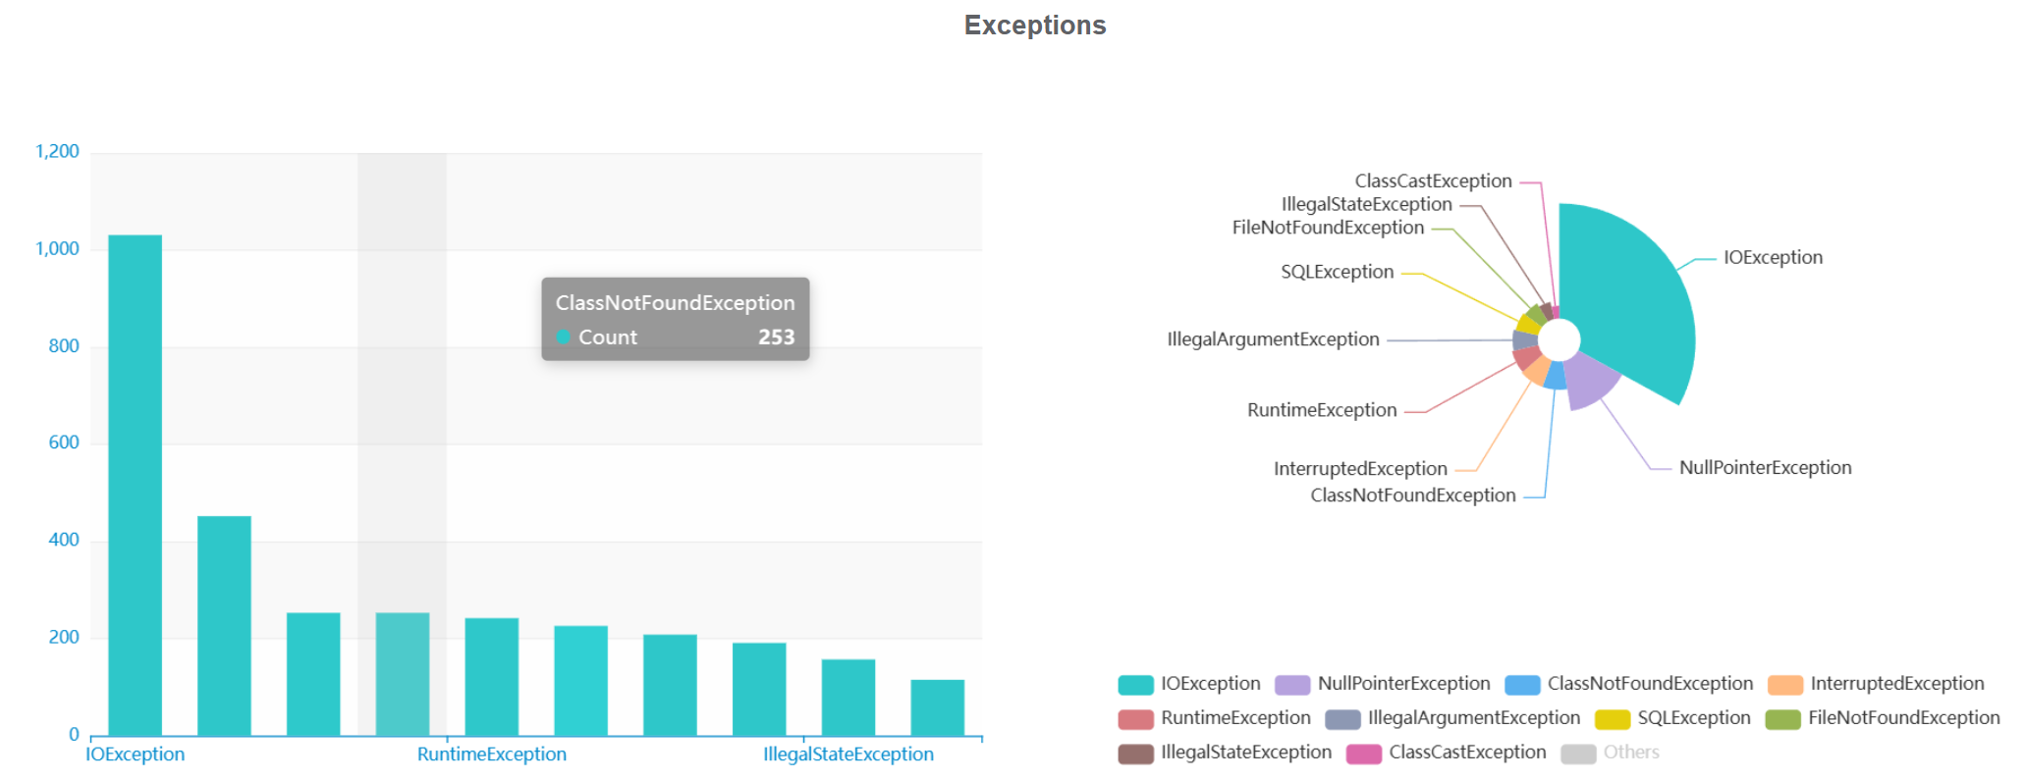
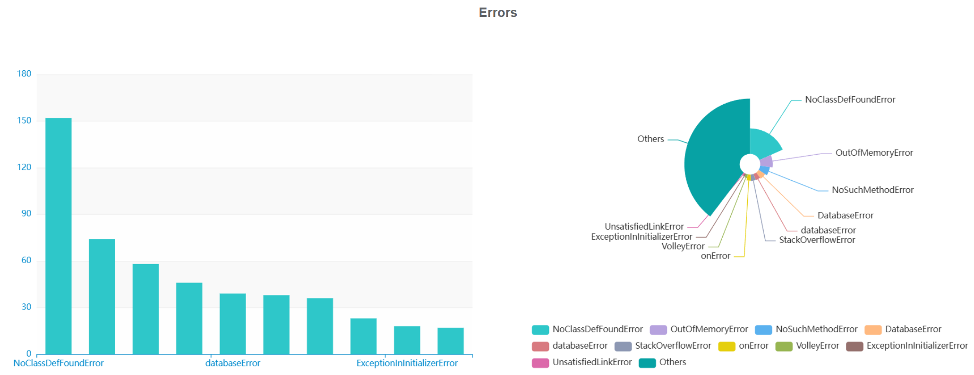
1.3
Common Mistakes
线上体验：http://47.112.168.61

Slide 9
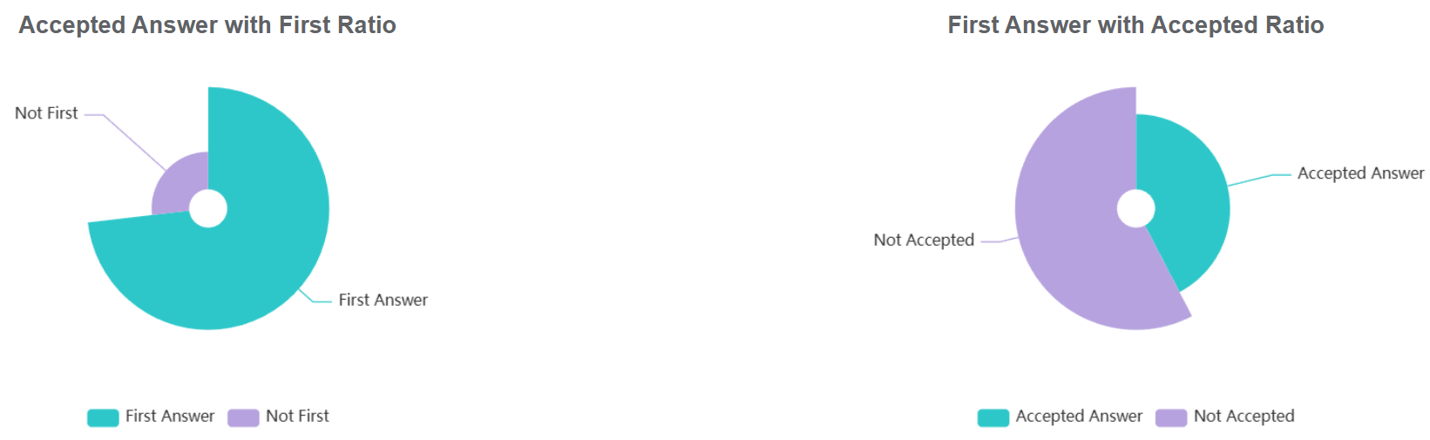
http://47.112.168.61
1.4
Answer Quality —— Elapsed time

Slide 10
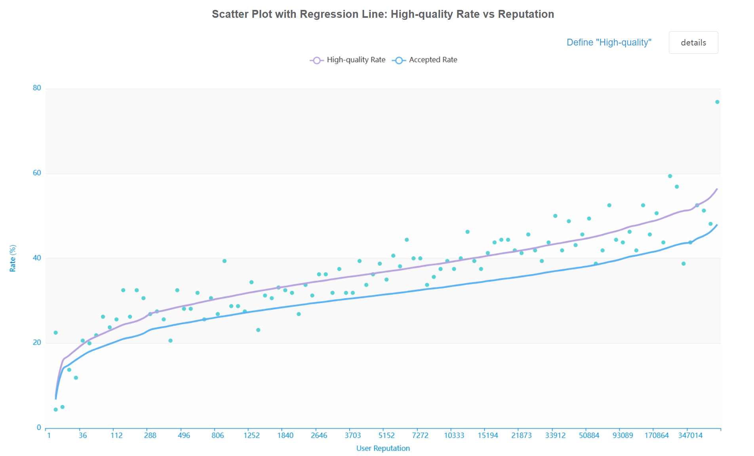
http://47.112.168.61
1.4
Answer Quality —— User Reputation

Slide 11
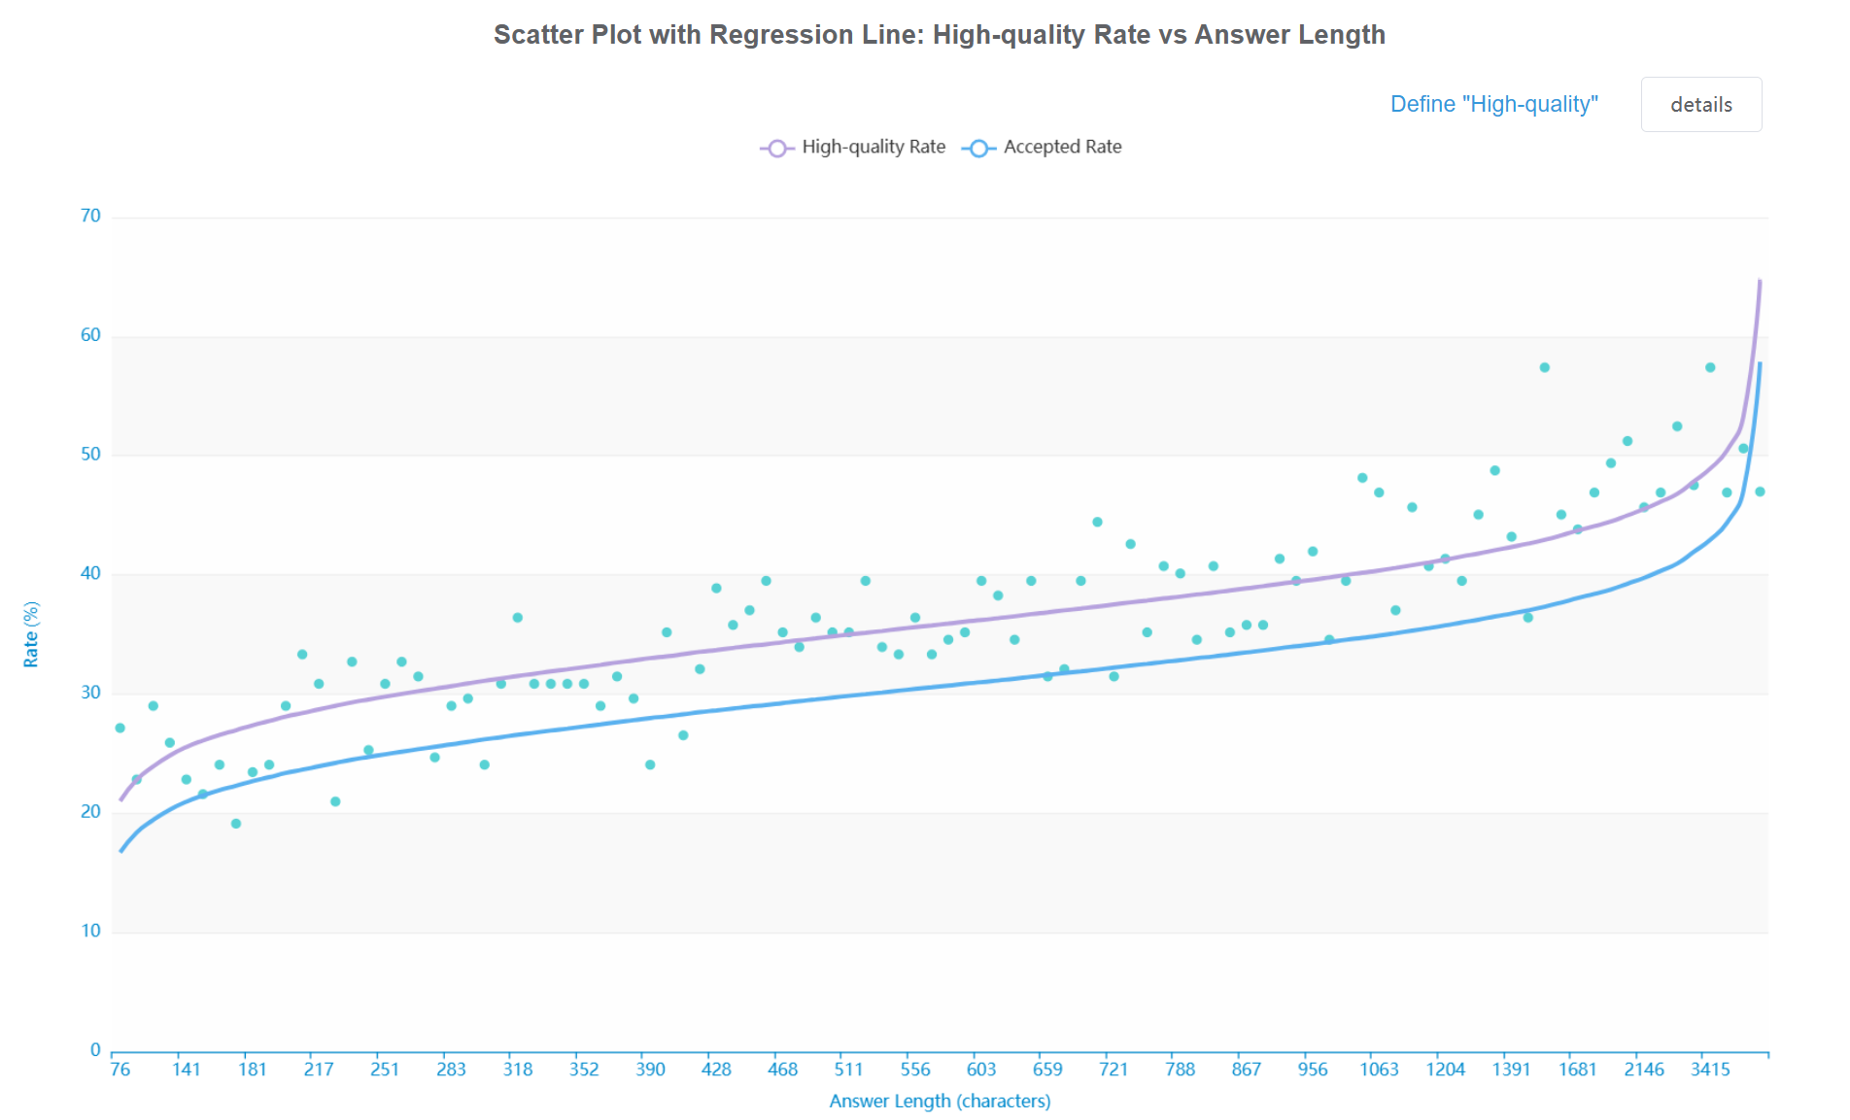
http://47.112.168.61
1.4
Answer Quality —— Answer Length

Slide 12
2
项目设计

Slide 13
2.1
需求分析
项目简介
本项目旨在通过分析 Stack Overflow 上与 Java 编程相关的问题和答案，帮助开发者更好地理解常见问题、答案质量及用户参与度。开发一个 web 应用程序，该程序能够存储、分析和可视化 Java 编程的 Q&A 数据。
项目简介
Stack Overflow 是一个专为程序员提供的问答平台，用户可以在此提问、回答、投票和编辑内容。本项目利用 Stack Overflow 的数据，分析 Java 编程相关的主题、用户参与度、常见错误及高质量答案的影响因素。
需求分析
1.数据收集
从 Stack Overflow 收集最少 1000 个与 Java 编程相关的线程数据，并将其存储在数据库中
2.数据分析
3.数据特征展示
4.RESTFul 服务

Slide 14
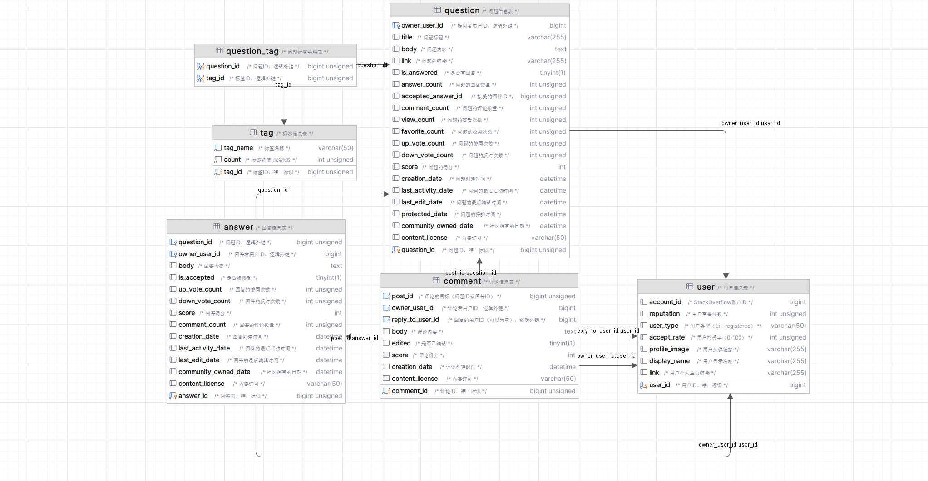
2.2
数据库设计

Slide 15
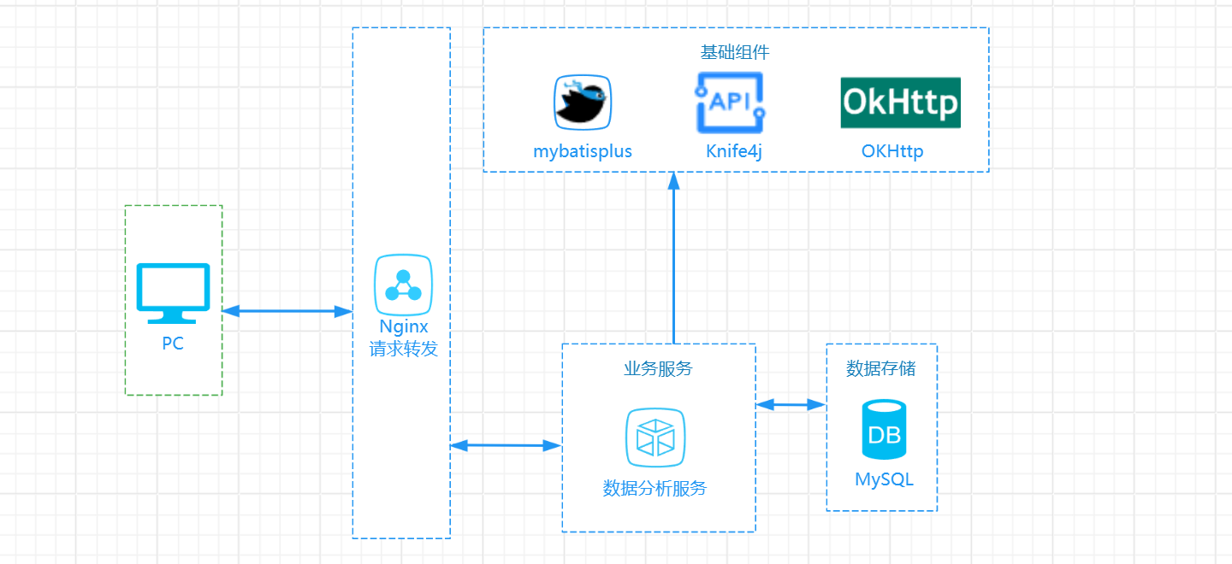
2.3
项目架构

Slide 16
3
技术栈

Slide 17
3
技术栈
前端
Vue + Vue-CLI + Element-UI + Vue Router + Axios + Echarts + d3
后端
Spring Boot + MybatisPlus + MySQL + Knife4J + OKHttp
部署
Docker + Nginx

Slide 18
4
项目特色

Slide 19
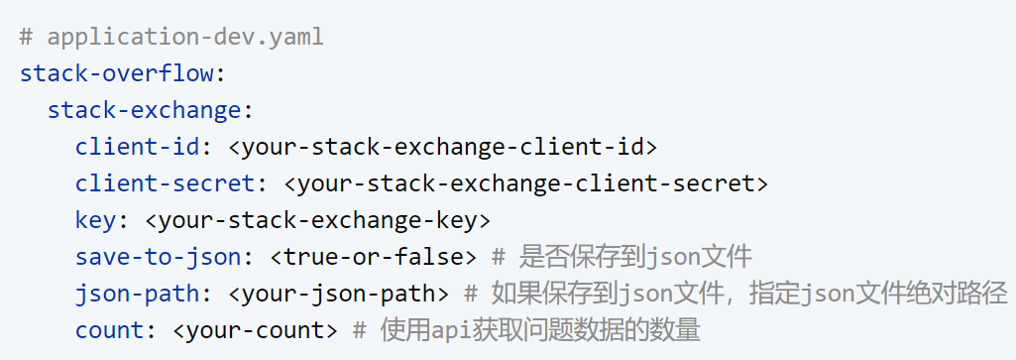
项目特色
Project Feature
1. 高可用的前端页面
侧边栏、导航栏、页面大小自适应等
2. 高自由的用户操作
3. 高度配置化的数据采集

Slide 20
5
踩过的坑

Slide 21
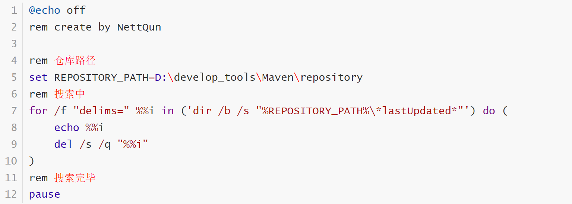
5.1
Maven
1. 下载失败后无法重新下载（网络问题等）

Slide 22
5.1
Maven
2. 下载未开源的包失败
需要的jar包在中央仓库找不到

Slide 23
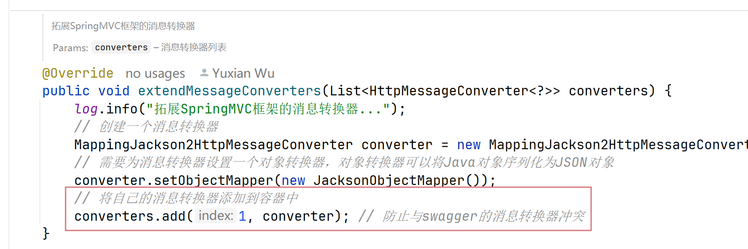
5.2
SpringBoot生态
1. SpringBoot版本管理
2. swagger返回数据被自定义消息转换器处理导致显示失败
处理过程会按集合顺序匹配合适的消息转换器，如果有合适的，就会使用该消息转换器处理（读、写），后续的消息转换器不再执行。

Slide 24


感谢
您的观看和收听

